Slide 1
Муниципальное казенное дошкольное образовательное учреждение детский сад № 32« Аленький цветочек» улица Ярославская д.4а село Писцово Комсомольского муниципального района Ивановской области
Проект
«Есть такая профессия – Родину защищать!»
Выполнила: воспитатель высшей квалификационной категории
Сиушкова Светлана Вениаминовна

Slide 2
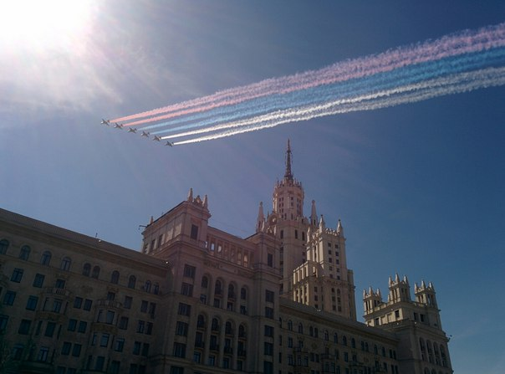
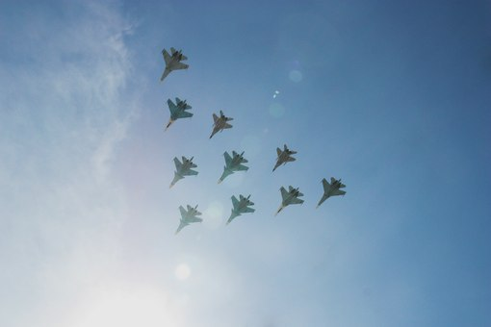
Актуальность
В современных условиях, когда происходят глубочайшие изменения в жизни общества, одним из центральных направлений работы с подрастающим поколением становится патриотическое воспитание.
Дошкольный возраст как период становления личности имеет свои потенциальные возможности для формирования высших нравственных чувств, к которым, и относиться чувство патриотизма.
Знакомство с праздником 23 февраля, военными профессиями и техникой, является неотъемлемой частью воспитания патриотизма у дошкольников.

Slide 3
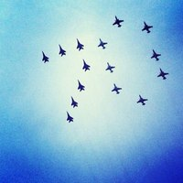
Краткое содержание проекта:
Срок реализации проекта: краткосрочный
Участники: воспитанники старшей группы «Непоседы», родители, педагоги
Проблема: минимальные знания детьми праздника - День защитника Отечества, военных профессий (летчик, моряк, десантник, танкист, сапер, пехотинец).
Вид проекта : познавательный, творческий
Обоснование проблемы:
1. Поверхностные знания детей о военных профессиях, военной технике.
2. Недостаточное внимание родителей к празднику - День защитника Отечества.
3. Бедна развивающая среда для расширения кругозора детей по данной теме.
Принципы проектирования:
- Систематичность и последовательность:
Доступность обучения;
Связь обучения с жизнью и практикой;
Развивающий характер обучения;
- Индивидуальный подход.

Slide 4
Цель проекта:
формировать патриотические чувства дошкольников на основе ознакомления с военными профессиями, родами войск России.
Задачи:
Познавательное развитие: рассказать детям о истории Российской армии, расширить знания дошкольников о разнообразии профессии военного, познакомить с родами войск, с военной техникой.
Речевое развитие: активизировать словарь дошкольников (название военной техники, атрибуты, предметы одежды военных).
Социально – коммуникативное развитие: воспитывать интерес к военным профессиям, чувства гордости за свой народ, армию и желание, став взрослыми, встать на защиту своей Родины. Сформировать понимание того, что работа военного нужна и ответственна. Воспитывать у девочек уважение к мальчикам, как к будущим защитникам Отечества.
Художественно – эстетическое развитие: воспитывать желание изготавливать поздравительную открытку аппликацией для своих пап и дедушек. Учить воспринимать и заучивать на слух стихотворный текст.
Физическое развитие: формировать представление дошкольников о том, что защитники должны быть сильными, закалёнными. Воспитывать у детей желание заниматься спортом. Играть в подвижные и пальчиковые игры, выполнять упражнения на профилактику нарушения зрения. Развивать координацию, ловкость, меткость.

Slide 5
Этапы проекта
Подготовительный
1-5 февраля
-подбор детской литературы для чтения, заучивание стихов
-подбор сюжетных картинок и иллюстраций
-работа с методическим материалом
-проведение анкетирования детей.
Практический
8- 18 февраля
-
Заключительный
19. 22 февраля
Музыкальное развлечение
«Аты - баты шли солдаты»
Спортивное развлечение «Папа, мама, я – спортивная семья»

Slide 6
Формы работы и методические приёмы, используемые в практическом этапе работы проекта:
НОД «Есть такая профессия – Родину защищать» (показ презентации)
НОД «История возникновения праздника 23 февраля» (показ презентации)
- Беседы: « Наша армия родная бережет наш мирный сон», « Мы гордимся своими земляками», « На кого я хочу быть похожим», разговор о членах семьи, служивших в армии, об особенностях службы в мирное время; об учебных заведениях , в которых можно получить военную профессию
- Выставка детских изобразительных работ "Наши защитники Отечества"
- Выставка художественной детской литературы, военной техники, фотовыставки «Мой папа – солдат»
- "Наша армия" — разрезные картинки, лото на военную тематику.
- Сюжетно-ролевые игры "Летчики", "Пограничники"
- Изготовление открыток для пап и дедушек
- Чтение рассказов о мужестве, отваге, героизме всего народа, вставшего на защиту своей Родины. Знакомство с художественной литературой: Е. Благинина «Шинель»; чтение глав из книги С. Баруздина «Шел по улице солдат», А. Митяев «Землянка», «Мешок овсянки», «Почему армия родная?», Л. Кассиль из книги «Твои защитники»
- Встреча с медицинской сестрой в/ч ВДВ города Иваново Ильиной О.В.
- Создание альбома «День защитника Отечества" с фотографиями пап и рассказами о них.
- Рассылка электронной почтой домашнего задания для совместного выполнения родителей и детей.
- Конкурс чтецов для детей «О доблестях, о подвиге, о славе»
-

Slide 7
Маршрутный лист выполнения проекта
Анкетирование
Область «Познавательное развитие»
Область
«Физическое развитие»
Область
«Речевое развитие»
Область «Художественно – эстетическое развитие»
Область «Социально – коммуникативное развитие»

Slide 8
Анкетирование
В начале и в конце проекта был проведен диагностический опрос детей: «Какой праздник и почему отмечает наша страна 23 февраля?», «Какие военные профессии вы знаете?»
В начале проекта:
79% - затруднились ответить на вопрос: Какой праздник будет отмечать наша страна 23 февраля?
81% - назвали только 2 военные профессии (летчик, солдат)
В конце проекта:
100% - дали ответ на вопрос: Какой праздник будет отмечать наша страна 23 февраля?
94% - назвали по 7 военных профессий и 5 единиц военной технике.
Дошкольники принимали активное участие в продуктивной деятельности, проявили смекалку при выполнении различных заданий.
В результате проекта у детей появился интерес к военным профессиям, о которых теперь, по просьбе взрослого, могут рассказать более подробно.

Slide 9
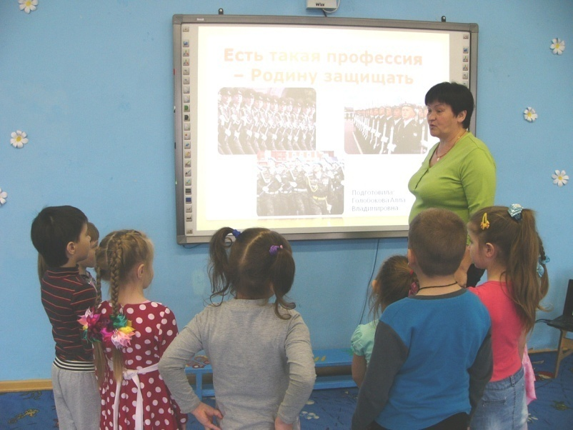
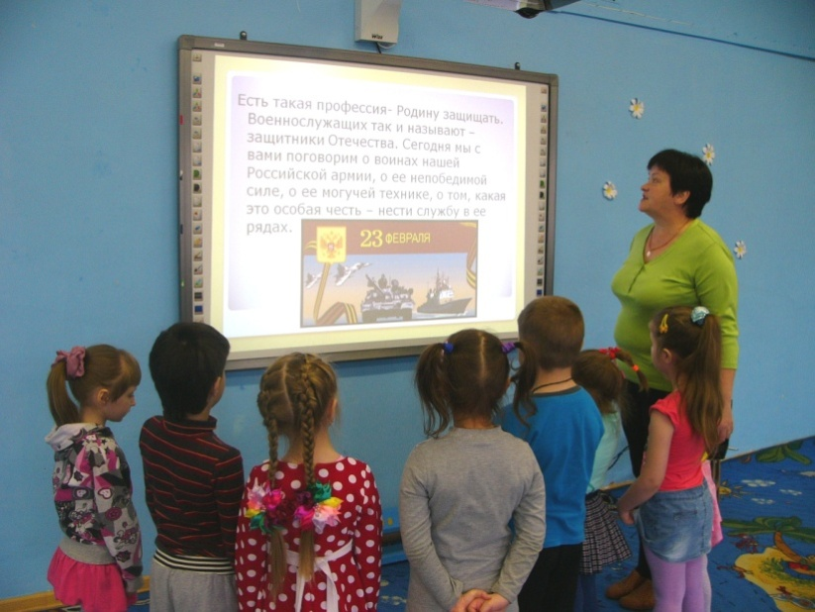
Познавательное развитие
Просмотр презентации «Есть такая профессия - Родину защищать»

Slide 10
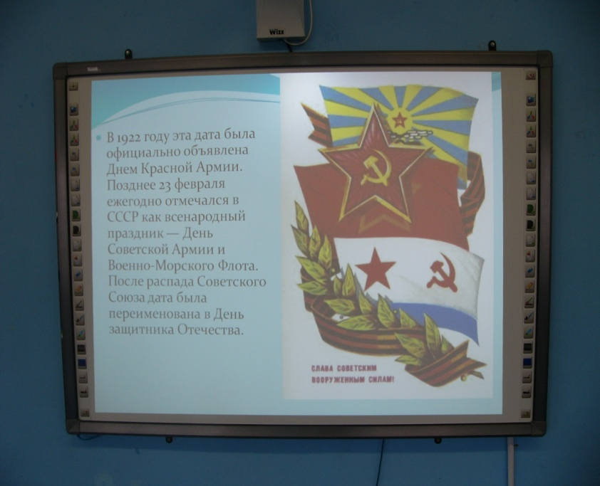
Знакомство с историей
возникновения праздника
День защитника Отечества
(для работы используется
интерактивная доска)

Slide 11
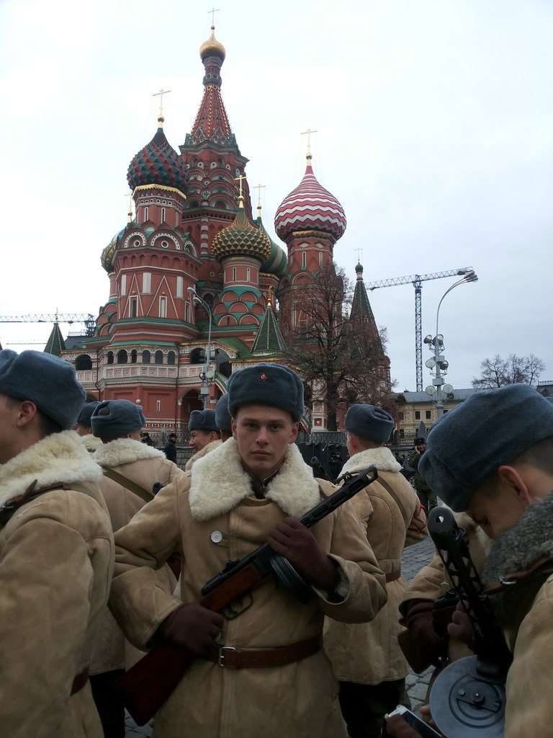
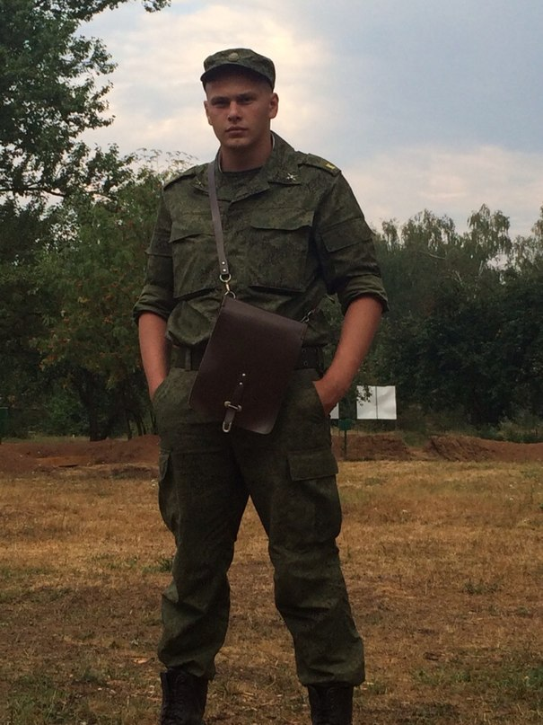
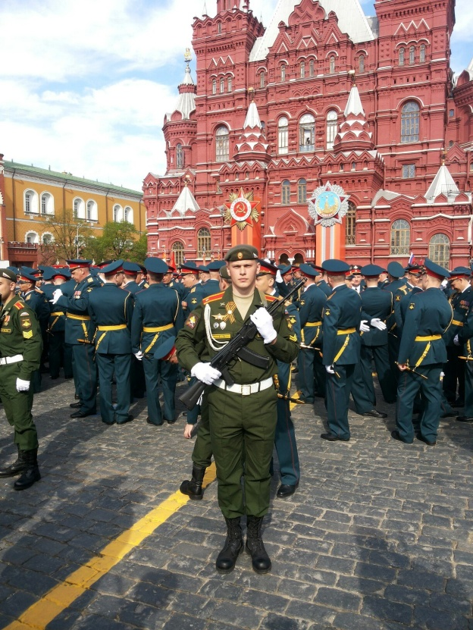
Чтоб военным стать, нужно поступать в …
Участник торжественного марша,
посвящённого 73 –й годовщине
Парада 7 ноября 1941 года
Курсант ВУМО РФ города Москвы Сиушков Семен (в беседе использованы фото из семейного альбома)
Участник парада на Красной площади,
посвящённого 70 – летней годовщине Победы 9 мая.

Slide 12
Речевое развитие

Slide 14
Социально – коммуникативное развитие

Slide 15
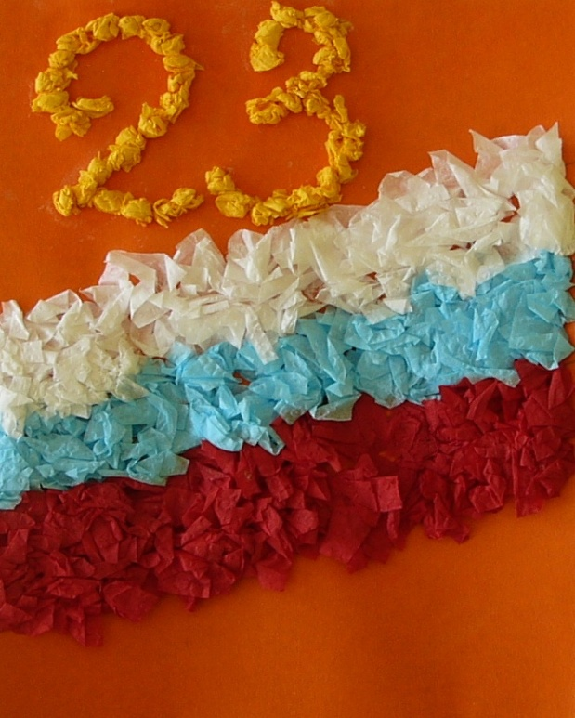
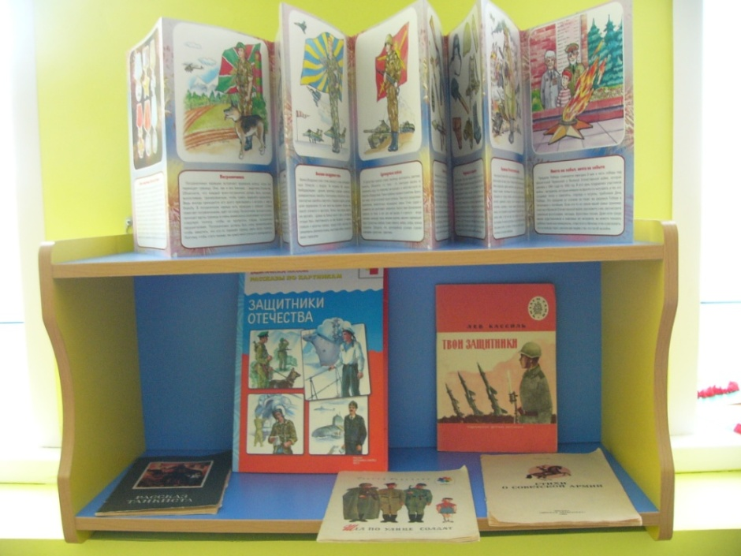
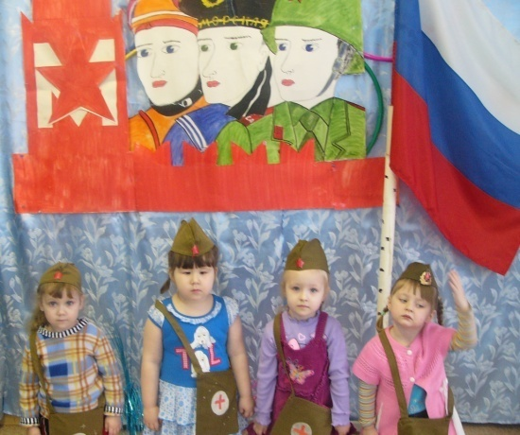
Художественно – эстетическое развитие
Открытка для папы и дедушки
Музыкальное развлечение «Аты – баты шли солдаты»

Slide 16
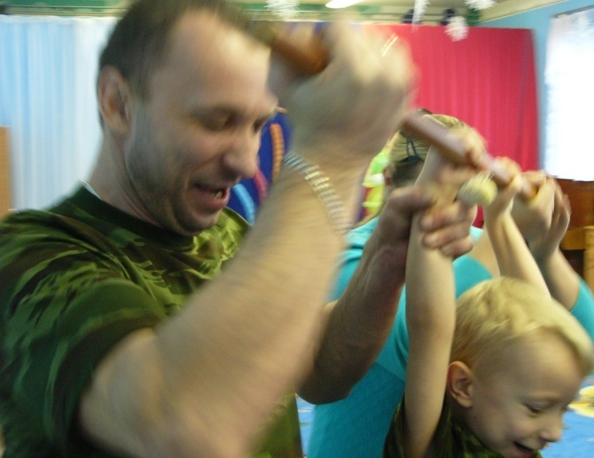
Физическое развитие
Спортивное развлечение «Папа, мама, я – спортивная семья»

Slide 17
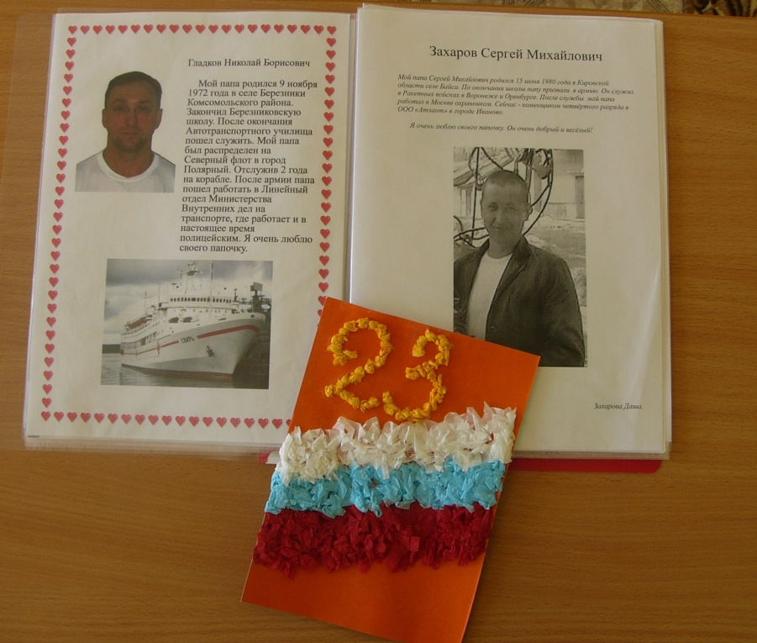
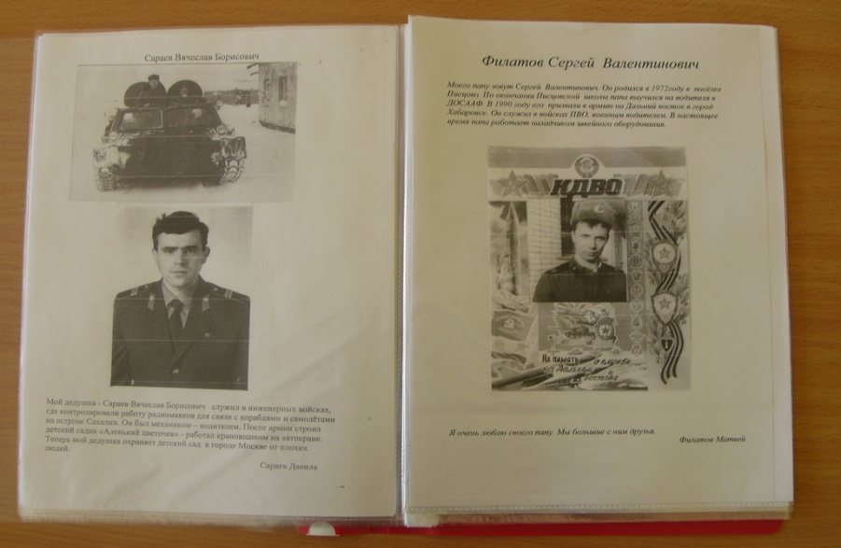
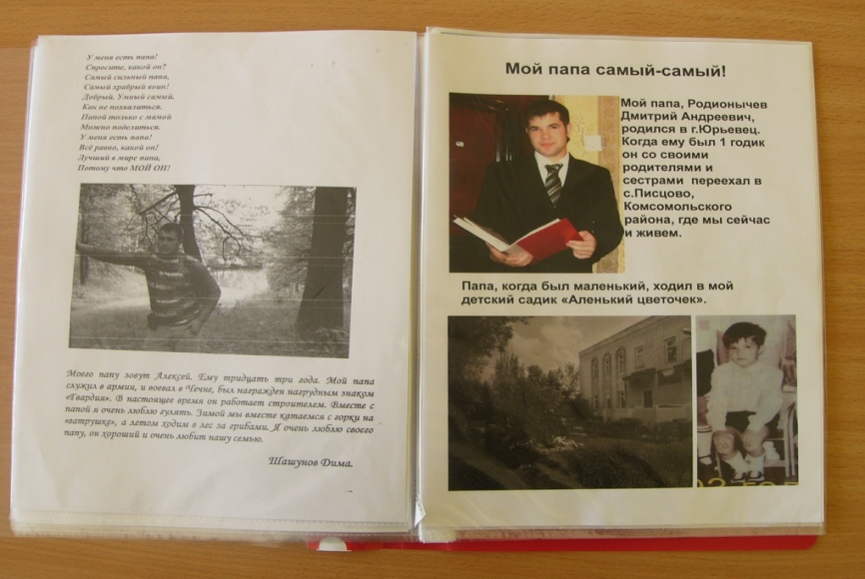
Итог проекта - создание альбома «День защитника Отечества»

Slide 18
Используемые материалы:
https://cloud.mail.ru/public/Gy8T/YwP34k3e1
https://cloud.mail.ru/public/8Ad1/erD7rhXS8
https://cloud.mail.ru/public/MQMf/MCd3oug8z

Slide 19
Спасибо за внимание

